Slide 1
A6左大罩壳问题点描述
制作：朱朋昌
日期：2025年1月16日

Slide 2
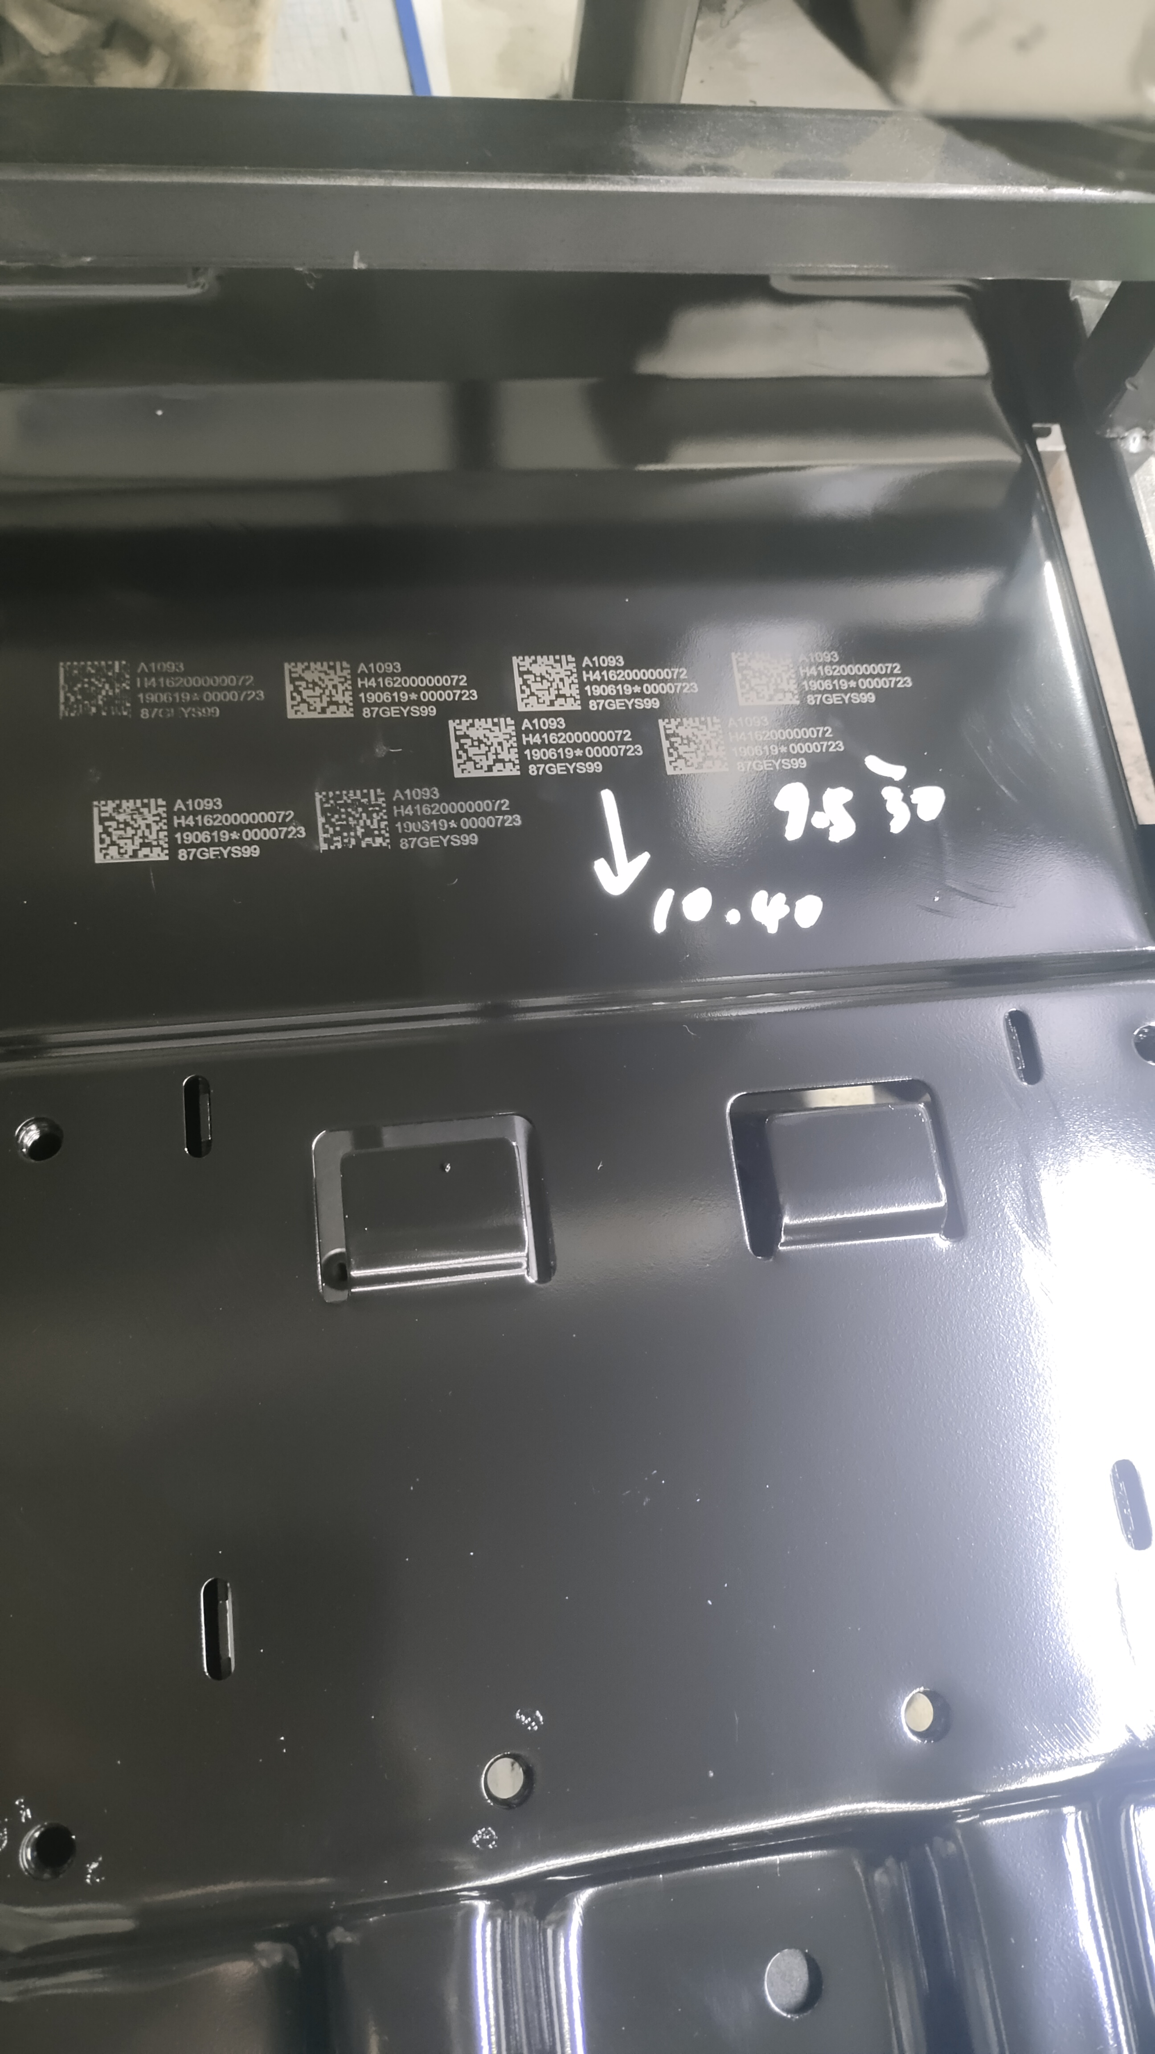
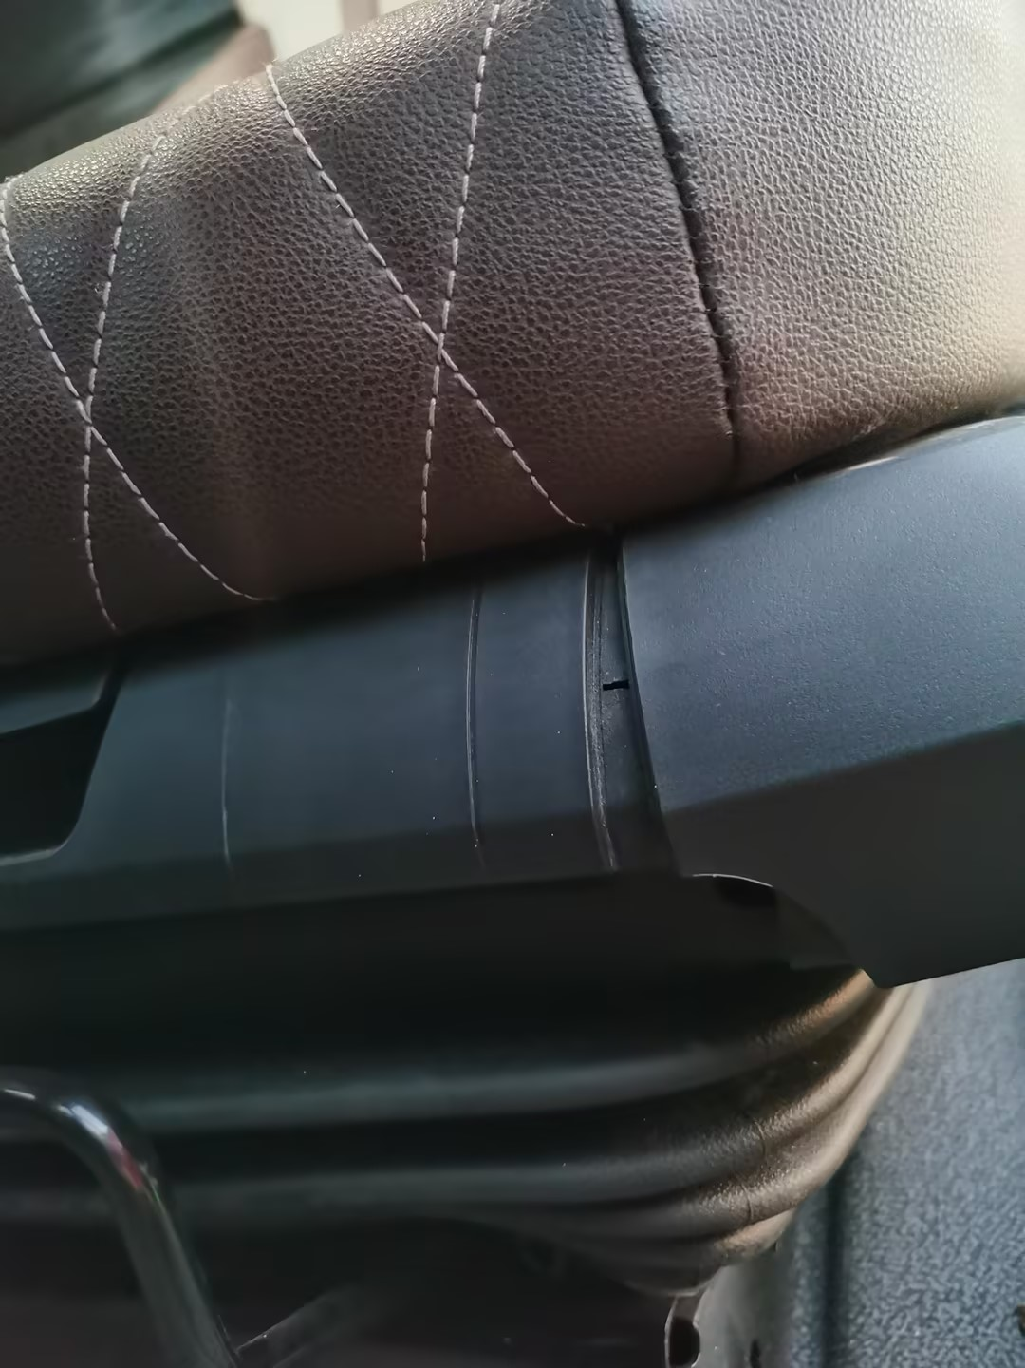
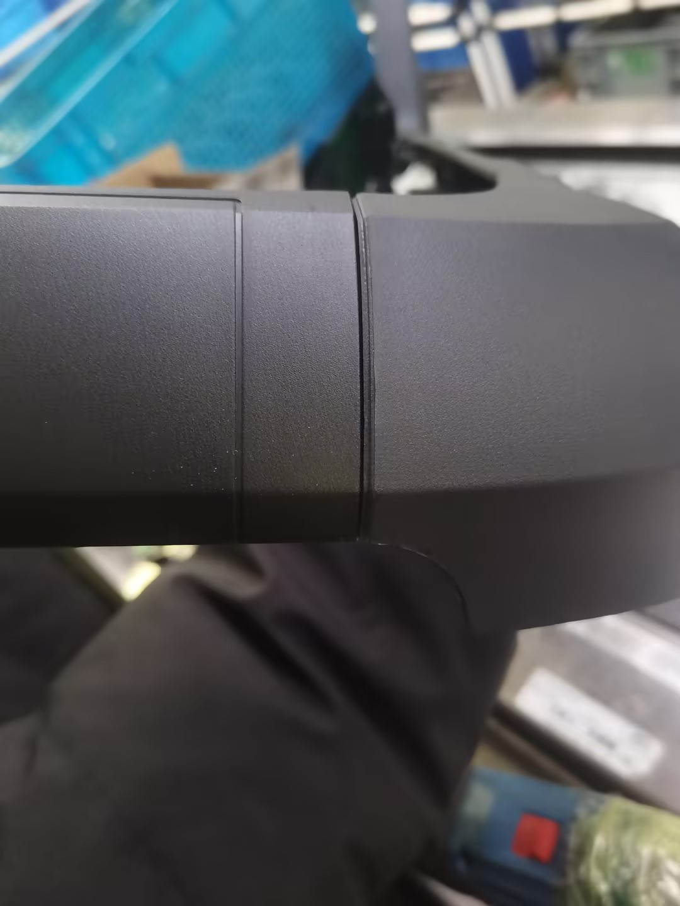
一，问题描述：客户福田公司反馈我司左侧大罩壳与前罩壳衔接处开裂，影响产品外观，具体如下：
故障照片
正常状态照片

Slide 3
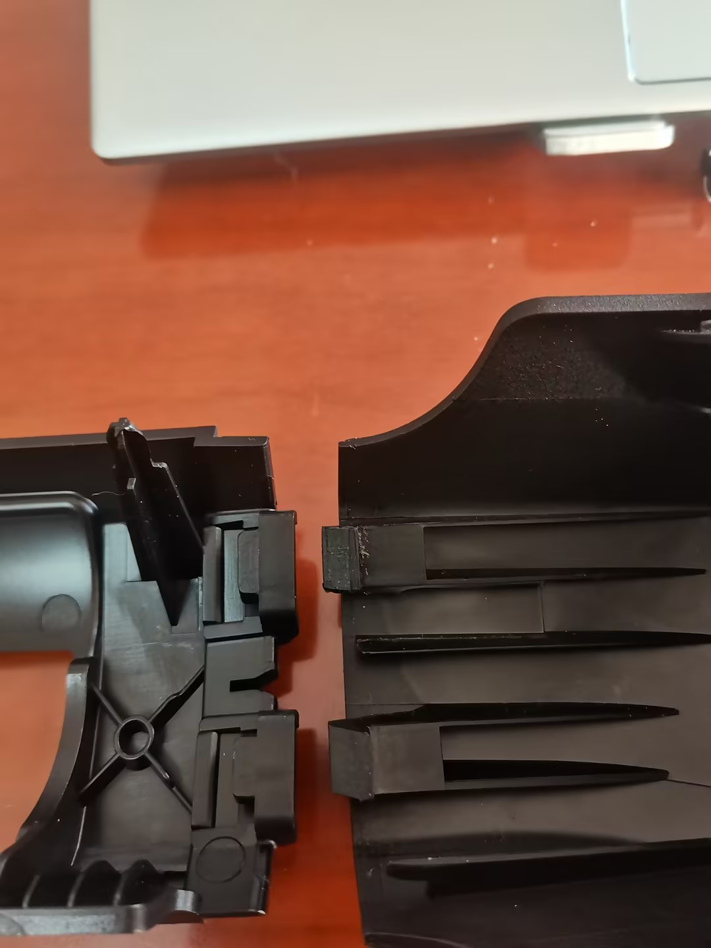
二，原因分析
经过对装配过程作业观察，产品内部结构分析对比，原因如下：
左侧为前罩壳的卡槽
右侧为前罩壳倒钩
装配过程描述：座椅装配 过程需将右侧大罩壳的倒钩插入左侧的卡槽内，并使倒钩卡在卡槽左侧，完成装配

Slide 4
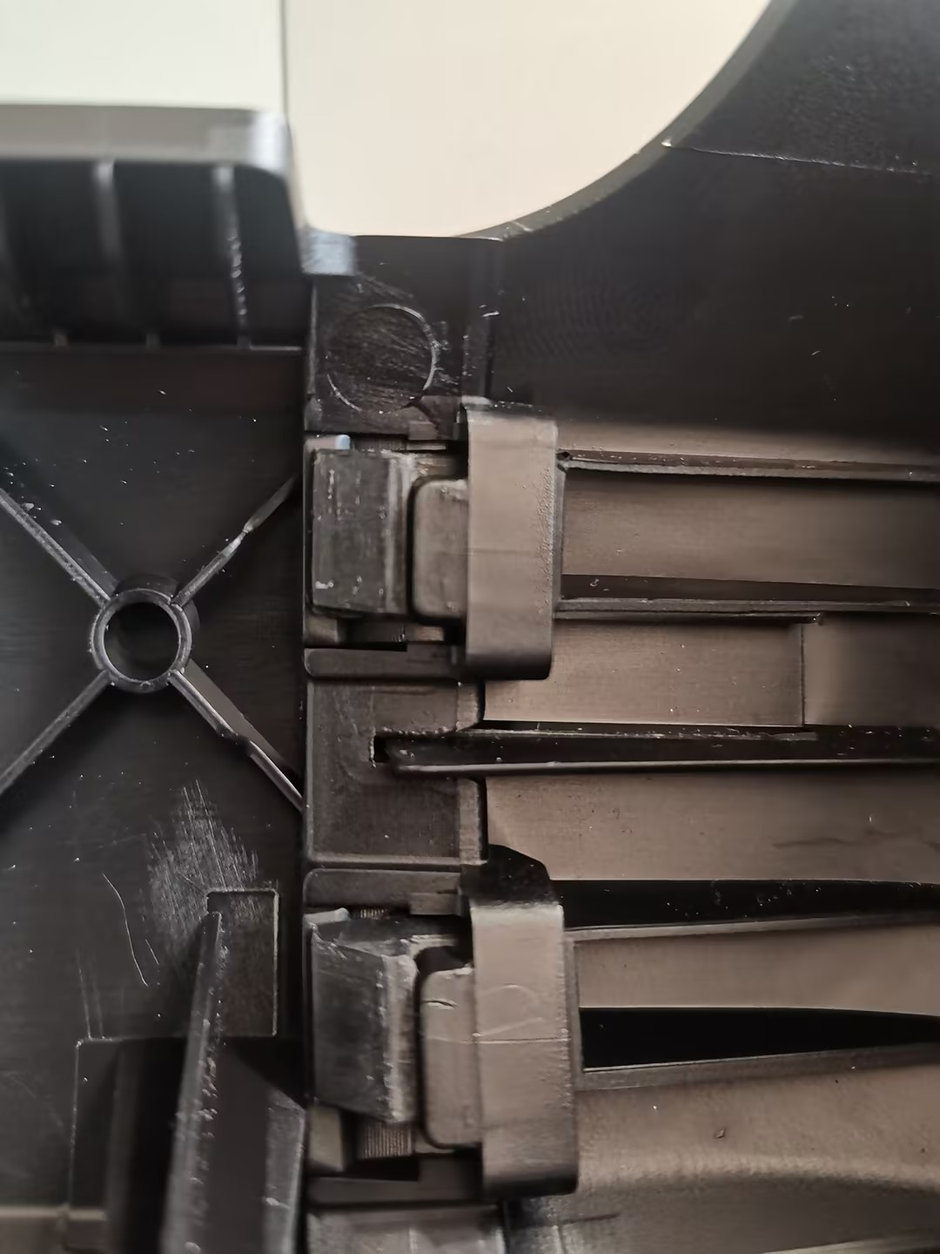
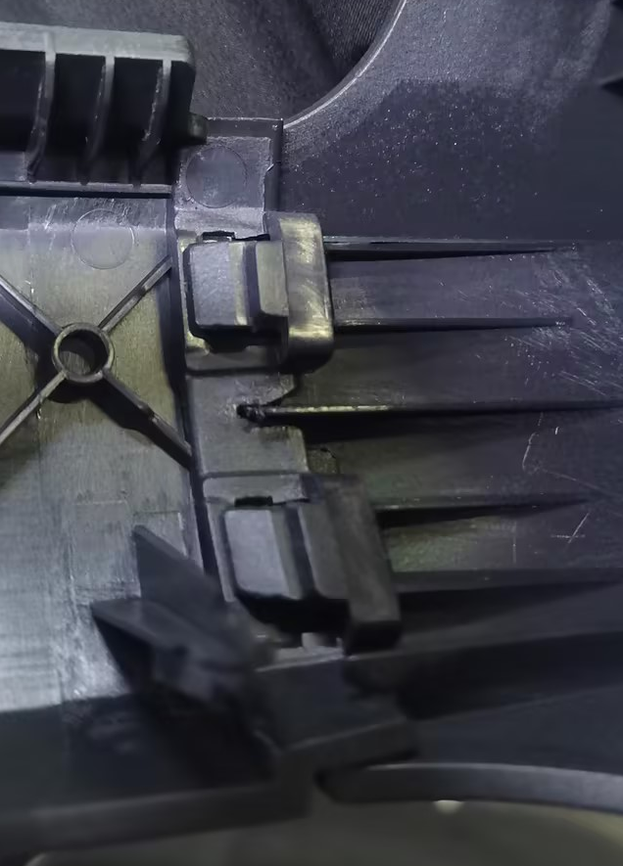
二，原因分析
参考H6,装配正常的状态，倒钩卡入卡槽
现阶段A6,装配完成后，倒钩不能卡入卡槽

Slide 5
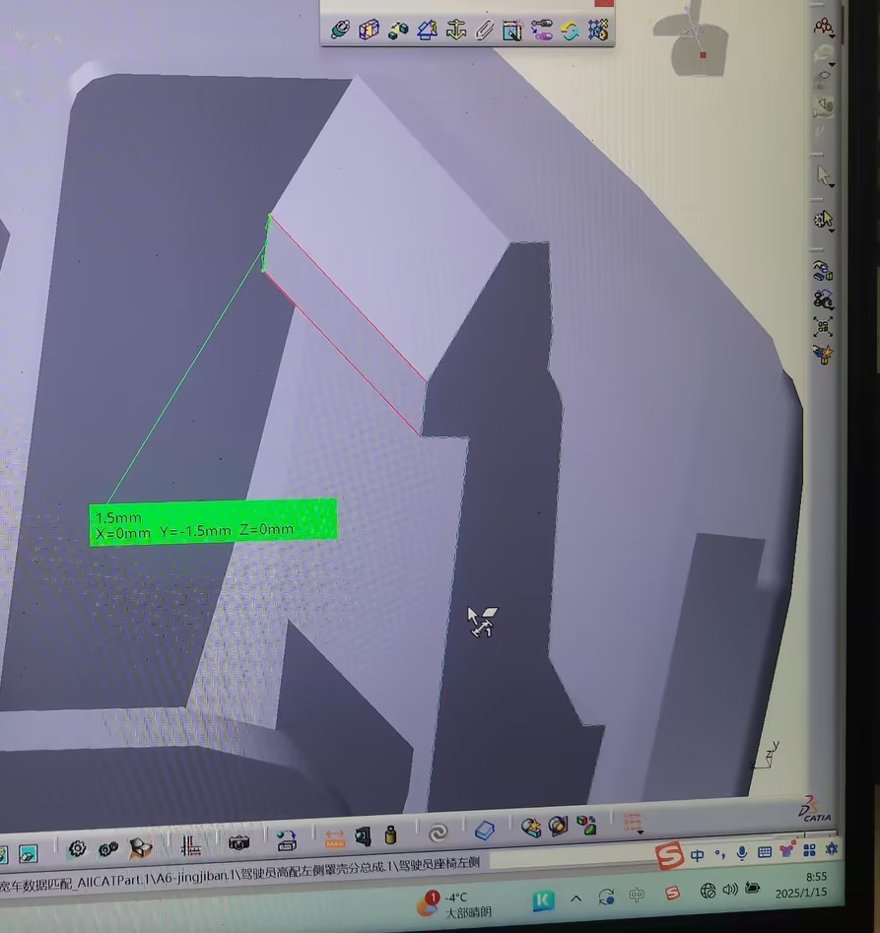
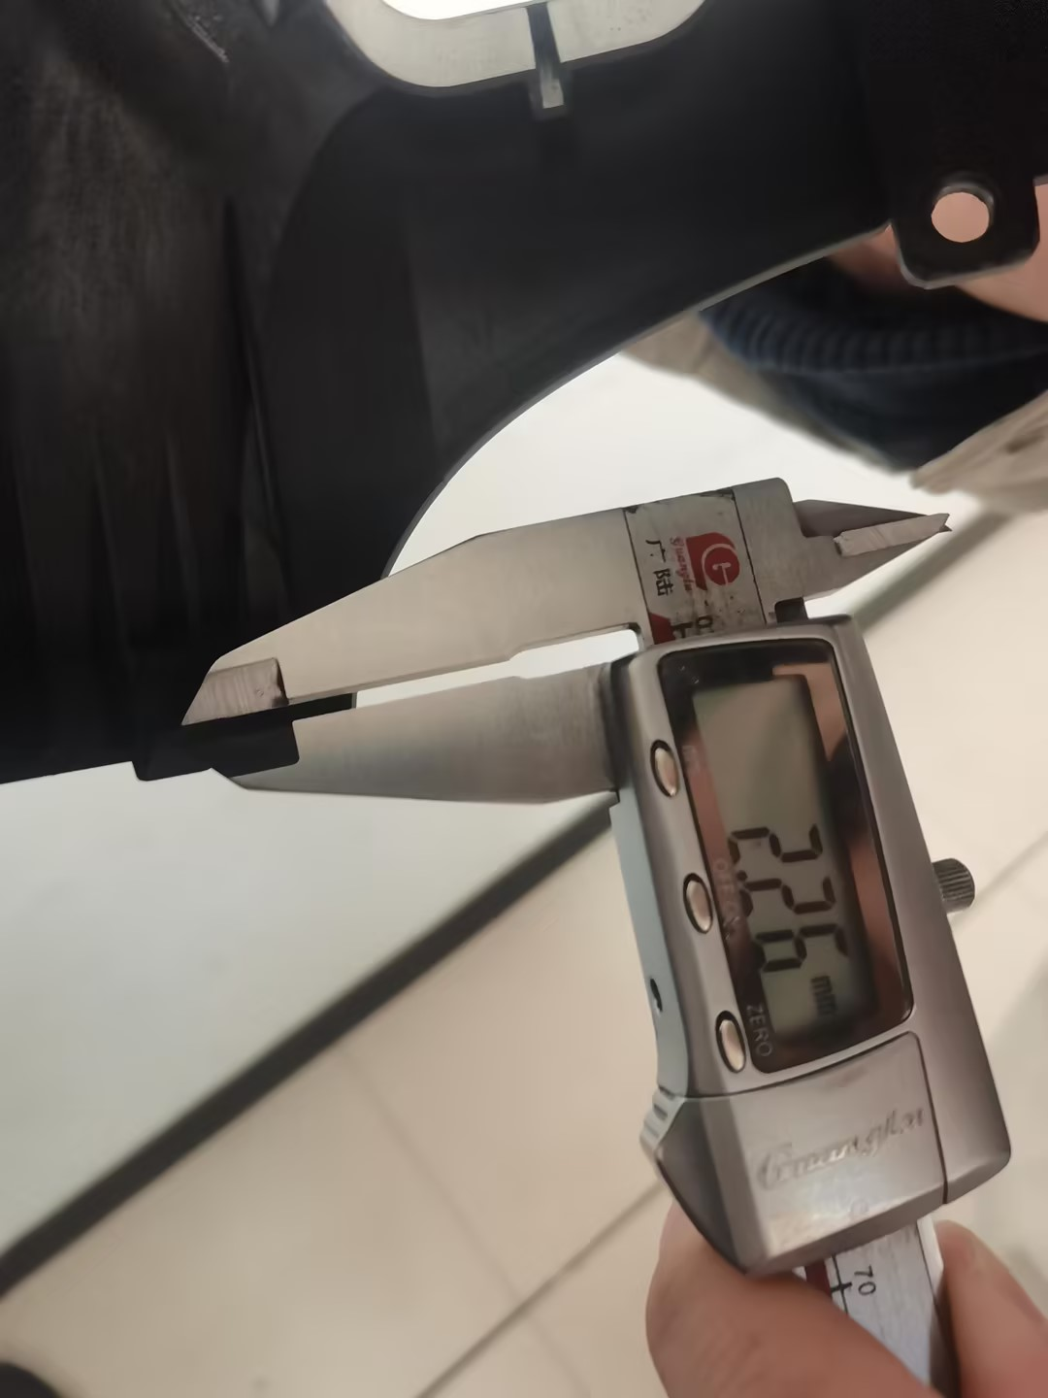
二，原因分析
经过对数模与实物的对比发现，倒钩上方界面与数模存在差异，数模为1.5mm，实测2.26mm，差异0.76mm

Slide 6
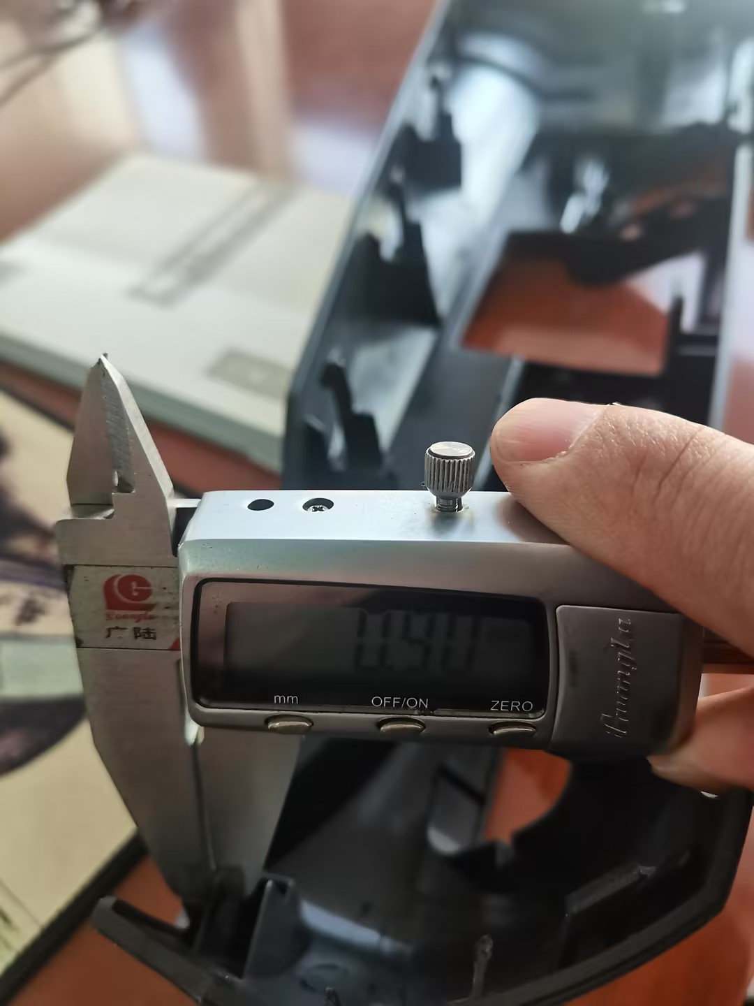
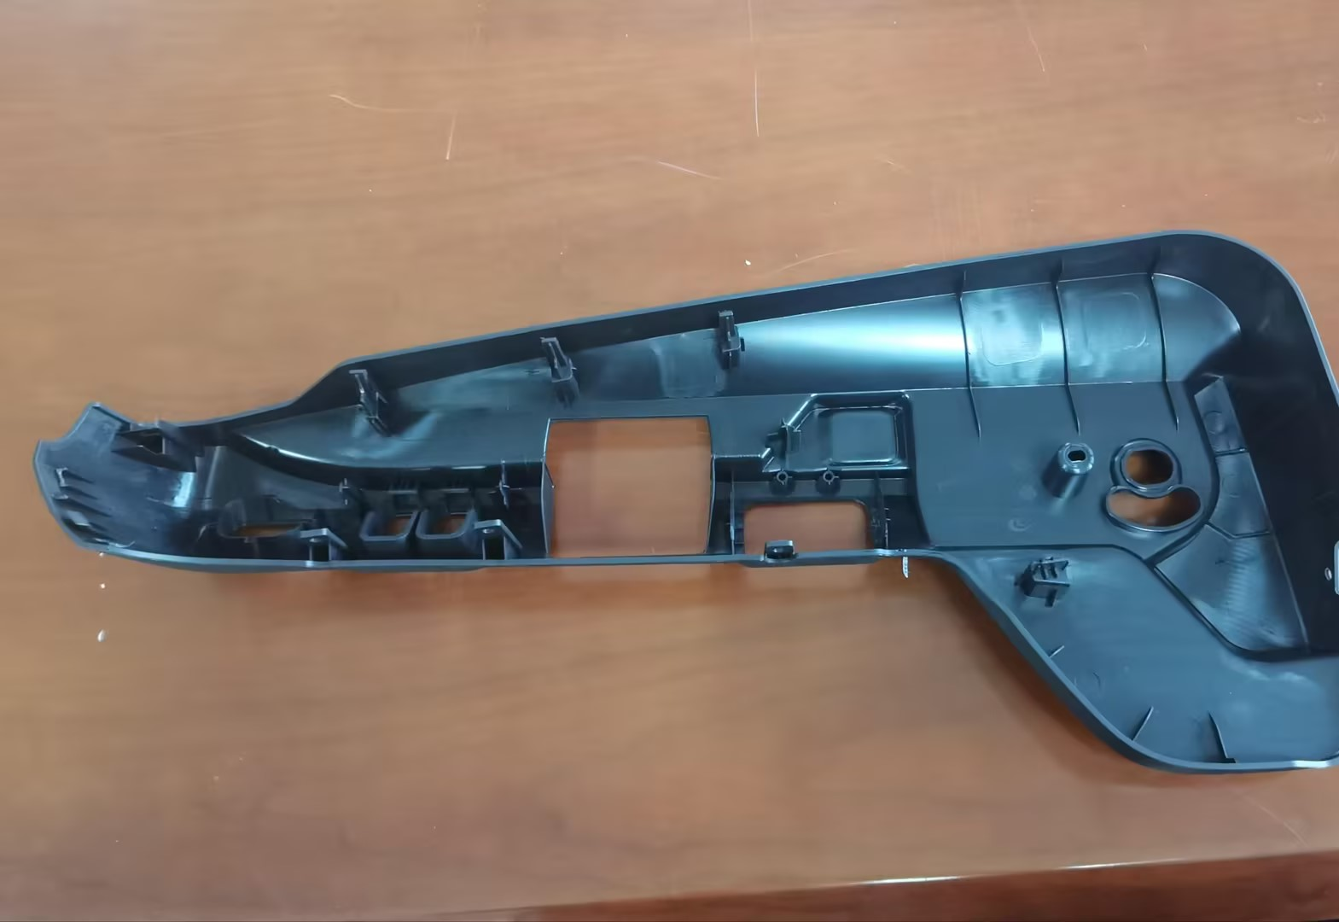
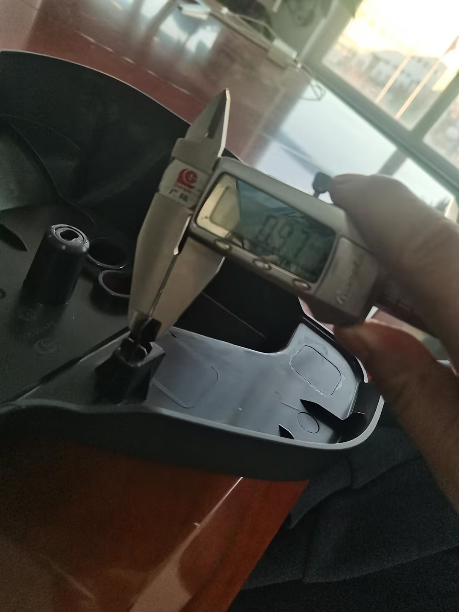
四，另根据前期现场装配改善点（现状）
卡子壁厚0.9mm（上下2个位置）
卡子壁厚0.97mm

Slide 7
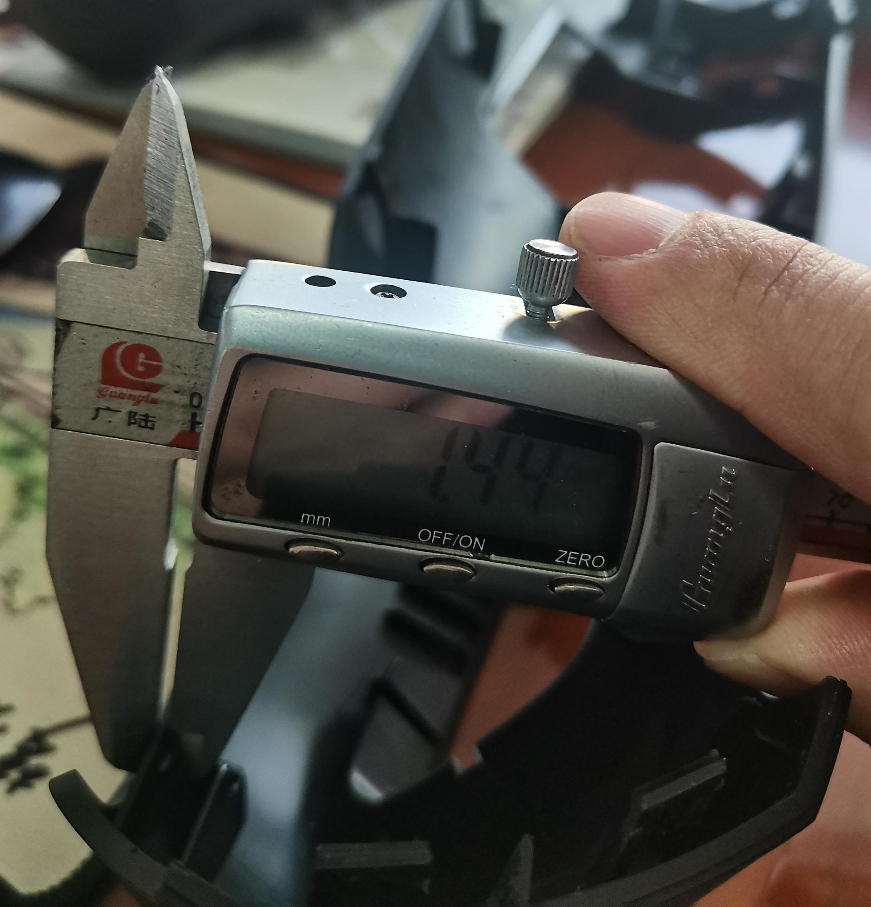
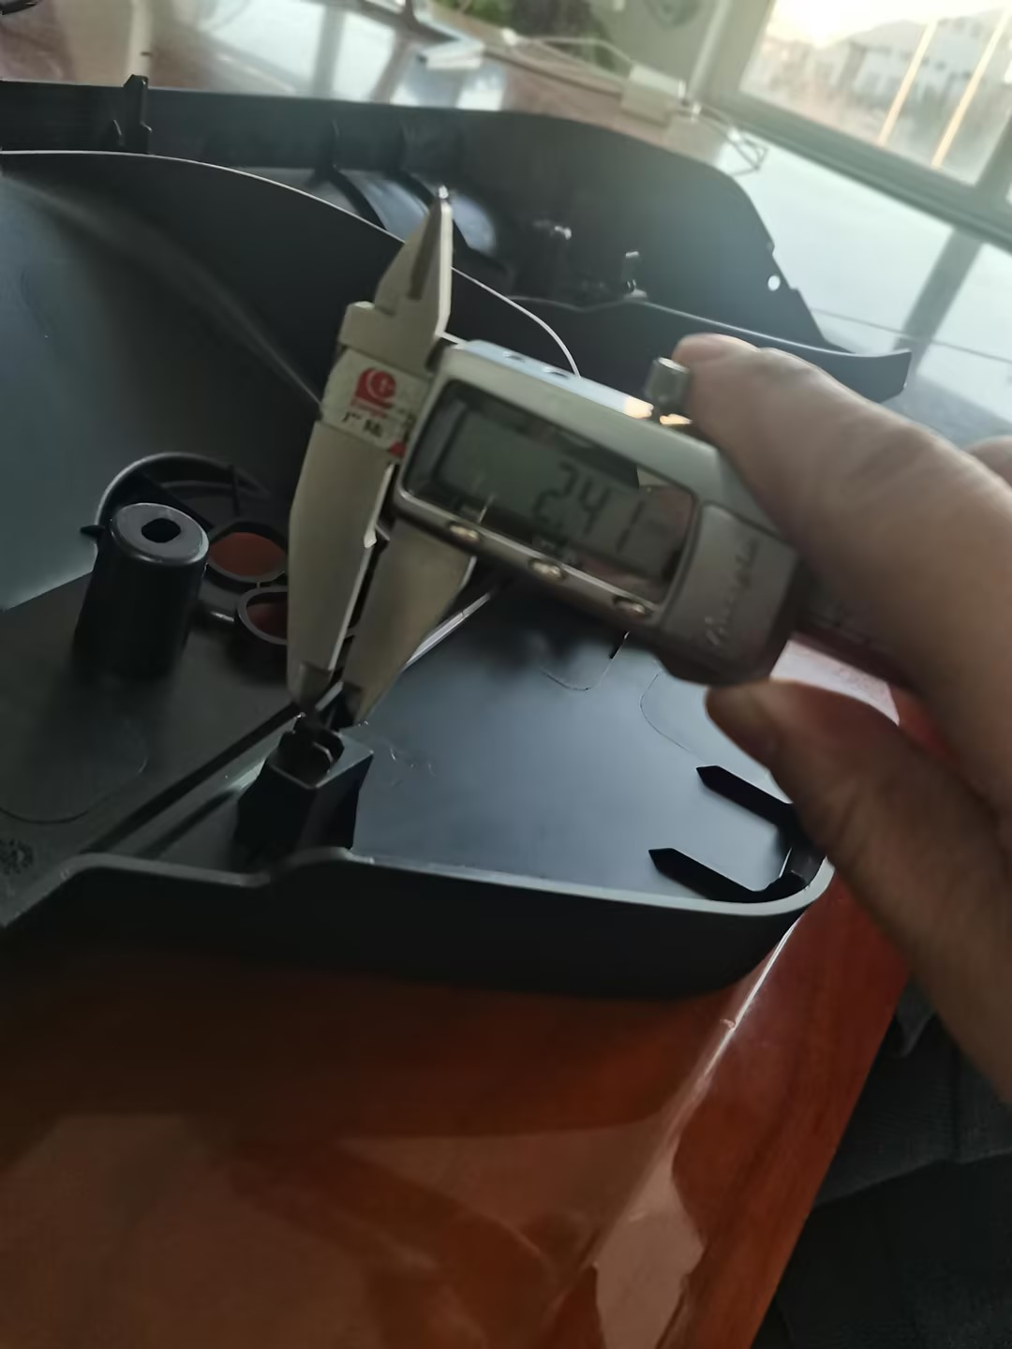
四，另根据前期现场装配改善点（改善点）
卡子壁厚0.9mm（上下2个位置）
卡子壁厚增加到1.45mm（上下2个位置）
卡子壁厚0.97mm
卡子壁厚增加到2.40mm

